Slide 1

Üzleti etika
Üzleti Etikai Bizottság
2019. október

Slide 2
Miért fontos az Üzleti Etika?
A TDK-csoport világszerte sok különböző üzleti tevékenységet végez.
Az üzleti partnerek, az ügyfelek, az alkalmazottak, a helyi önkormányzatok és a részvényesek tartoznak azokba az érdekcsoportokba, amelyek a TDK-csoporton belül és azon kívül is megtalálhatók.
A TDK-csoportnak felelős üzleti magatartást kell tanúsítania az összes érdekcsoporttal szemben. Így a TDK-csoport összeállította és megalkotta magatartási kódexét, amely a TDK-csoport minden tagja számára iránymutatást nyújt az üzleti tevékenységekhez.
A “TDK magatartási kódex” a TDK-csoport minden tagjának szól az egész világon. Ezért fontos, hogy a TDK-csoport minden egyes tagja megértse a kódexben foglaltakat, és felülvizsgálja a napi munkáját a TDK-csoport üzleti etikájának fényében.
A program célja, hogy a TDK-csoport minden tagja újragondolja és felülvizsgálja az üzleti etikát, amely nélkülözhetetlen a napi munkájához, és növelje a tudatosságot az előírásoknak történő megfelelésben.

Slide 3
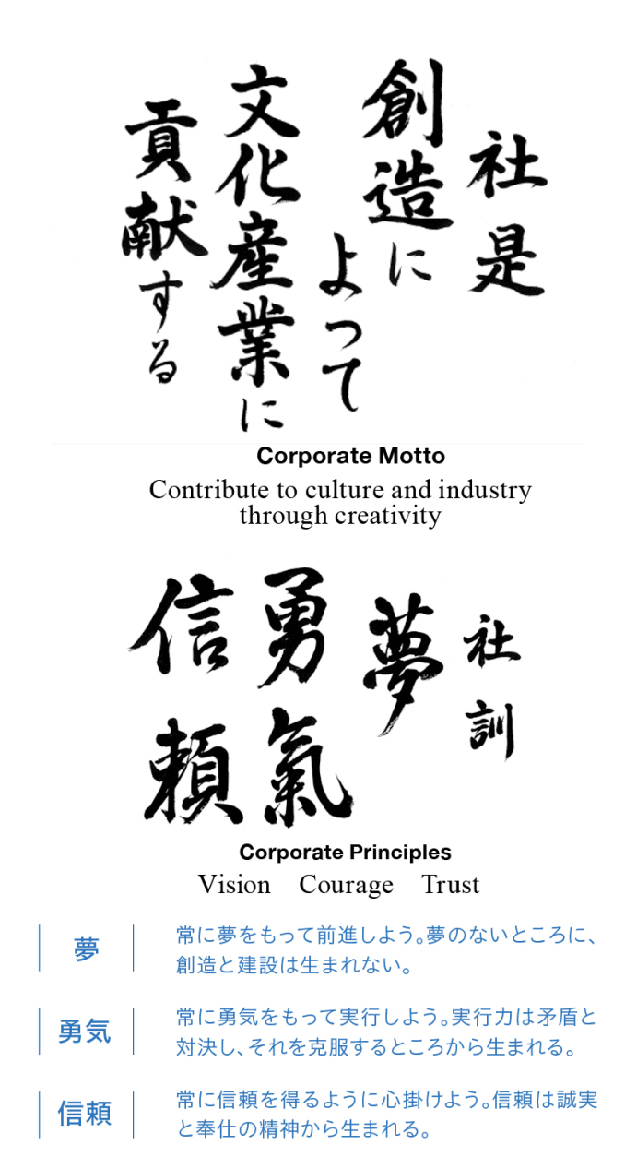
A TDK üzleti etika alapjai - vállalati mottó és alapelvek
Ha nehézségekbe ütközöl, mindig cselekedj a vállalati filozófiánknak megfelelően!
Vállalati mottó
Fejleszd a kultúrát és a gazdaságot a kreativitásoddal
Vállalati alapelvek
Jövőkép Bátorság Bizalom

Slide 4
TDK magatartási kódex
(Az üzleti magatartás vállalati előírásai)

Slide 5
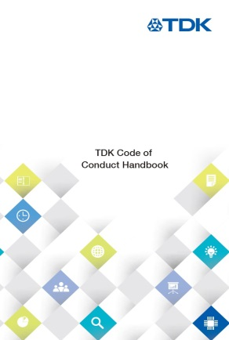

Mi a TDK magatartási kódex?
A TDK magatartási kódex a jogszabályoknak, előírásoknak és társadalmi normáknak való megfelelésről szóló irányelveket tartalmaz.
A TDK munkavállalóitól elvárjuk, hogy betartsák a TDK magatartási kódex kézikönyvében leírtakat.
A TDK munkavállalóit arra biztatjuk, hogy gyakran olvassák a magatartási kódex kézikönyvét, és útmutatóként használják a vállalati tevékenységeik során.
Tekintsük át a TDK magatartási kódex néhány fontos témakörét!

Slide 6


2.1 Üzleti tevékenységek
2.1.2 Szilárd alapokon nyugvó, jó kapcsolatok fenntartása a vevőkkel, beszállítókkal és egyéb üzleti partnerekkel
A TDK-csoport tiltja az olyan vendéglátás/ajándék/pénzbeli juttatás nyújtását és elfogadását, amely illetlen ajándékok és kivételezett bánásmód elnyerésére/fenntartására irányul, a hazai és külföldi partnerekkel történő üzletkötések során. A TDK-csoport kezdeményezi az olyan hozzáállások megreformálását, amelyek ésszerűsítik az értelmetlen üzleti formaságokon alapuló vendéglátás és ajándékok elfogadását. A TDK-csoport nem engedi meg az olyan cselekedeteket, amelyek megsértik a jogszabályokat, előírásokat és a társadalmi normákat, mint például a zsarolást, vesztegetést, korrupciót és sikkasztást vagy pénz ill. árucikk elfogadását ilyen cselekedetek által. A TDK tagjai kötelesek jó ítélőképességgel és ésszerűen cselekedni, hogy elkerülhető legyen mindennemű félreértés, és negatív hatás, amely csorbát ejthet a TDK-csoport vagy más TDK tagok hírnevén. Továbbá, a TDK tagjai szilárd alapokon nyugvó és jó kapcsolatot tartanak fenn a politikai testületekkel és kormányzati szervekkel.
NE!
NE adj ill. fogadj el ajándékot, pénzt vagy ne nyújts ill. fogadj el vendéglátást vagy egyéb szolgáltatást a beszállítókkal vagy vevőkkel való üzleti kapcsolat során, kivéve, ha a vállalati előírások, eljárások, jogszabályok és társadalmi normák ezt megengedik.

Slide 7


2.1 Üzleti tevékenységek
2.1.4 Szellemi tulajdonjogok védelme
A szellemi tulajdonjogok olyan jogok, amelyek szellemi tevékenységekből származó alkotásokat és találmányokat védenek. A szellemi tulajdonjogok körébe tartoznak a szabadalmi jogok, használati mintákra vonatkozó jogok, formatervezési mintaoltalomból eredő jogok, védjegyjogok, ipari tulajdonjogok, szerzői jogok valamint bármely olyan bizalmas információ beleértve a know-how-t és a technológiai/üzleti titkokat, amelyet minden vállalat bizalmas információként kezel. Az ipari vállalatok számára a szellemi tulajdonjogok a bevétel és a nyereség forrásait jelentik, ezért a szellemi tulajdonjogok világszerte komoly védelmet élveznek. A TDK tagjainak kreatívnak kell lenniük a TDK-csoport szellemi tulajdonjogainak védelmében, megfelelően védeniük kell ezeket a jogokat, és nem szabad megsérteniük mások szellemi tulajdonjogait.
Tartsd tiszteletben a TDK- csoport szellemi tulajdonjogait, és ne sértsd
meg másokéit!

Slide 8

2.1 Üzleti tevékenységek
2.1.5 Érdekkonfliktusok
A TDK tagjainak el kell kerülniük bármely olyan helyzetet, amely a személyes érdekeik és a TDK-csoport érdekei közötti konfliktussal járhat, vagy azzal járó helyzetnek tűnhet. Ezenkívül, a jelenlegi vagy a lehetséges vevőkkel, beszállítókkal, vállalkozókkal vagy versenytársakkal való üzleti kapcsolataik során a TDK tagjainak ki kell zárniuk bármilyen személyes előnyhöz jutást. Minden TDK-tagnak haladéktalanul és maradéktalanul jeleznie kell írásban a csoportvezetője vagy osztályvezetője felé bármely olyan helyzetet, amely a TDK-csoport érdekeivel konfliktusba ütközet vagy azzal járó helyzetnek tűnhet.
Kerülj el bármely olyan helyzetet, amely konfliktussal járhat, vagy azzal járó helyzetnek tűnhet!

Slide 9

2.1 Üzleti tevékenységek
2.1.8 A TDK-csoport vagyonának védelme és megfelelő használata
A TDK minden tagjának megfelelően kell kezelni, védeni és használni a TDK-csoport tárgyi és immateriális eszközeit ill. információit, valamint bármely olyan tárgyi és immateriális eszközt ill. információt, amelyet az üzleti partnerek, mint például a vevők és beszállítók vagy a munkavállalóik rábíznak. Ezeknek az eszközöknek és információknak az eltulajdonítása, figyelmetlenség miatti sérülése és elvesztése közvetlen hatással lehet a TDK-csoport jövedelmezőségére, hírnevére és sikerére. Ezeknek az eszközöknek és információknak a sérülése, elvesztése vagy illetéktelen módon történő használata szigorúan tilos. Azoknak a TDK-tagoknak pedig, akik a feladataik ellátása során fontos információkhoz jutnak a TDK-csoport tagjaitól, üzleti partnerektől, mint például vevőktől és beszállítóktól, vagy bármely más jegyzett vállalattól, főleg nem szabad részt venniük az érintett vállalat részvényeivel folytatott kereskedésben mindaddig, amíg az informácó nem válik nyilvánossá.
Kezeld megfelelően és védd a TDK- csoport és a vevők eszközeit és információit, beleértve a céges laptopokat és telefonokat! Tartsd szem előtt, hogy a belső kereskedés szigorúan tilos!

Slide 10
＜1. eset＞
2.1.2 Szilárd alapokon nyugvó, jó kapcsolatok fenntartása a vevőkkel, beszállítókkal és egyéb üzleti partnerekkel
Egy új, drága számítógépet szállítottak Amanda házához. Amanda a TDK munkavállalója.
John küldte, egy alapanyaggyártó vállalat vezetője, amely a TDK beszállítója.
Amanda érdeklődésére John azt válaszolta, hogy a számítógép „hálájának jele a szerződés megújításáért és a folyamatos együttműködésért.“
Válaszd ki az alábbiak közül a helyes állítást!
1. Tilos ajándékot elfogadni egy beszállítótól, tehát vissza kell utasítania, és mielőbb vissza kell küldenie a számítógépet.
2. A számítógépet hálából küldték, tehát el lehet fogadni.
3. Mivel az ajándékot Amanda házához küldték és nem az irodájába, ezért ez nem jelent problémát, hiszen nincs köze a vállalathoz. Elfogadhatja, és küldjön ajándékot Johnnak viszonzásképpen a számítógépért.

Slide 11
＜1. eset＞
2.1.2 Szilárd alapokon nyugvó, jó kapcsolatok fenntartása a vevőkkel, beszállítókkal és egyéb üzleti partnerekkel
Egy új, drága számítógépet szállítottak Amanda házához. Amanda a TDK munkavállalója.
John küldte, egy alapanyaggyártó vállalat vezetője, amely a TDK beszállítója.
Amanda érdeklődésére John azt válaszolta, hogy a számítógép „hálájának jele a szerződés megújításáért és a folyamatos együttműködésért.“
Válaszd ki az alábbiak közül a helyes állítást!
1. Tilos ajándékot elfogadni egy beszállítótól, tehát vissza kell utasítania, és mielőbb vissza kell küldenie a számítógépet.
2. A számítógépet hálából küldték, tehát el lehet fogadni.
3. Mivel az ajándékot Amanda házához küldték és nem az irodájába, ezért ez nem jelent problémát, hiszen nincs köze a vállalathoz. Elfogadhatja, és küldjön ajándékot Johnnak viszonzásképpen a számítógépért.

Slide 12
＜2. eset＞
2.1.4 Szellemi tulajdonjogok védelme
A vállalat vásárolt egy szoftverlicencet Steve számára, aki azt a munkájához használja. Mary (Steve kolléganője) közölte vele, hogy ő is ugyanazt a szoftvert szeretné használni a munkájához. Steve lemásolta a szoftvert, hogy Mary használhassa azt anélkül, hogy licencet kelljen vásárolni.
Mit gondolsz?
1. Elfogadott a TDK-csoport számára, hogy szoftverlicenceket osszon meg, mert ezzel megspórolja a több licenc vásárlásához szükséges pénzt.
2. Ez a cselekedet a harmadik fél szellemi tulajdonjogainak (szerzői jog) megsértése alá tartozik.
Ha csak házon belül használják, akkor az nem jelent problémát, mert nem bizonyítható, hogy a szoftvert másolták.

Slide 13
＜2. eset＞
2.1.4 Szellemi tulajdonjogok védelme
A vállalat vásárolt egy szoftverlicencet Steve számára, aki azt a munkájához használja. Mary (Steve kolléganője) közölte vele, hogy ő is ugyanazt a szoftvert szeretné használni a munkájához. Steve lemásolta a szoftvert, hogy Mary használhassa azt anélkül, hogy licencet kelljen vásárolni.
Mit gondolsz?
1. Elfogadott a TDK-csoport számára, hogy szoftverlicenceket osszon meg, mert ezzel megspórolja a több licenc vásárlásához szükséges pénzt.
2. Ez a cselekedet a harmadik fél szellemi tulajdonjogainak (szerzői jog) megsértése alá tartozik.
Ha csak házon belül használják, akkor az nem jelent problémát, mert nem bizonyítható, hogy a szoftvert másolták.

Slide 14
＜3. eset＞
2.1.5 Érdekkonfliktusok
Derek felelős a gyárban használt irodai berendezések beszerzéséért.
A testvére egy olyan vállalatot vezet, amely a gyár által használt berendezéseket állítja elő.
Habár tudja, hogy a testvére cége által ajánlott ár magasabb, mint a piaci ár, jóváhagyás nélkül folytatja a berendezések beszerzésének folyamatát a testvére cégétől.
Mit gondolsz?
1. Ez a cselekedet az érdekkonfliktusok szabályának megsértése alá tartozik, és feláldozza a TDK-csoport nyereségét.
2. Az árképzés nem probléma. Dereknek van döntési jogosultsága beszerzési kérdésekben, és ide tartozik a testvére vállalata is.
Dereknek nem kell elárulnia, hogy a vállalatot a testvére vezeti, ezért rendben van, ha a berendezéseket a testvérétől szerzi be.

Slide 15
＜3. eset＞
2.1.5 Érdekkonfliktusok
Derek felelős a gyárban használt irodai berendezések beszerzéséért.
A testvére egy olyan vállalatot vezet, amely a gyár által használt berendezéseket állítja elő.
Habár tudja, hogy a testvére cége által ajánlott ár magasabb, mint a piaci ár, jóváhagyás nélkül folytatja a berendezések beszerzésének folyamatát a testvére cégétől.
Mit gondolsz?
1. Ez a cselekedet az érdekkonfliktusok szabályának megsértése alá tartozik, és feláldozza a TDK-csoport nyereségét.
2. Az árképzés nem probléma. Dereknek van döntési jogosultsága beszerzési kérdésekben, és ide tartozik a testvére vállalata is.
Dereknek nem kell elárulnia, hogy a vállalatot a testvére vezeti, ezért rendben van, ha a berendezéseket a testvérétől szerzi be.

Slide 16
＜4. eset＞
2.1.8 A TDK-csoport vagyonának védelme és megfelelő használata
Cassie munkát talált a TDK egyik versenytársánál, és a jövő hónapban fog munkába állni.
Ha bizalmas információkat oszt meg a TDK-ról az új kollégáival, akkor ezzel hozzásegítheti a vállalatot teljesítménye javításához.
Mit gondolsz?
1. Elfogadható a bizalmas információk megosztása az új vállalatával, hiszen már nem a TDK alkalmazottja.
2. Ha az információ hasznos az új vállalata számára, akkor alapjában véve elkerülhetetlen, hogy információt szivárogtat ki anélkül, hogy azt a TDK tudomására hozná.
Még ha birtokában is van olyan információknak, amelyek hasznosak az új vállalata számára, tilos a TDK-csoport bizalmas információit kiszivárogtatni.

Slide 17
＜4. eset＞
2.1.8 A TDK-csoport vagyonának védelme és megfelelő használata
Cassie munkát talált a TDK egyik versenytársánál, és a jövő hónapban fog munkába állni.
Ha bizalmas információkat oszt meg a TDK-ról az új kollégáival, akkor ezzel hozzásegítheti a vállalatot teljesítménye javításához.
Mit gondolsz?
1. Elfogadható a bizalmas információk megosztása az új vállalatával, hiszen már nem a TDK alkalmazottja.
2. Ha az információ hasznos az új vállalata számára, akkor alapjában véve elkerülhetetlen, hogy információt szivárogtat ki anélkül, hogy azt a TDK tudomására hozná.
Még ha birtokában is van olyan információknak, amelyek hasznosak az új vállalata számára, tilos a TDK-csoport bizalmas információit kiszivárogtatni.

Slide 18

2.2 A TDK-csoport és munkavállalói
2.2.2 A munkavállalók különbözőségének/személyiségének/egyéniségének tisztelete
A TDK-csoport tiszteletben tartja minden munkavállaló különbözőségét, személyiségét és egyéniségét, és elfogadható, igazságos rendszert hoz létre a munkavállalókkal kapcsolatos bánásmód/személyügyek területén, és elfogadható, igazságos munkafeltételeket biztosít.
Tartsd tiszteletben a munkatársaid különbözőségét, személyiségét és egyéniségét!

Slide 19
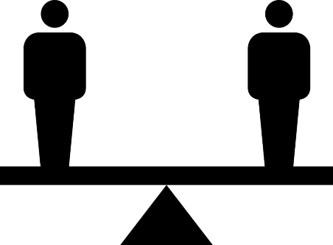
2.2 A TDK-csoport és munkavállalói
2.2.4 Az emberi jogok tisztelete és a hátrányos megkülönböztetés tilalma
A TDK-csoport tiszteletben tartja a munkavállalók alapvető emberi jogait, és semmilyen módon nem használja ki őket. Valamint a TDK-csoport arra törekszik, hogy egyenlő lehetőségeket biztosítson a munkavállalók számára azáltal, hogy sem közvetve sem közvetlenül nem alkalmaz munkahelyi diszkriminációt (fizetés, oktatás, előléptetés stb. tekintetében) sem faji, hitbeli, nembeli, vallási, nemzeti, etnikai hovatartozás miatt, sem életkor, családi állapot, rokkantság, szexuális irányultság, nemi identitás, katonai státusz, genetikai információ, társadalmi helyzet stb. vonatkozásában. Továbbá, a TDK-csoport arra törekszik, hogy igazságos és vidám munkahelyeket hozzon létre azáltal, hogy nem tolerálja a sértő és lealacsonyító viselkedést mint például a testi fenyítést, fizikai vagy pszichikai erőszakot, sértő beszédet, szexuális zaklatást, hatalommal való visszaélést vagy erkölcsi zaklatást. A TDK-csoport intézkedéseket tesz annak érdekében, hogy megakadályozza az igazságtalan bánásmódot és a munkahelyi diszkriminációt.
Tartsd tiszteletben a munkatársaid alapvető emberi jogait! Segíts az igazságtalan bánásmód, a munkahelyi zaklatás és diszkrimináció megakadályozásában!

Slide 20
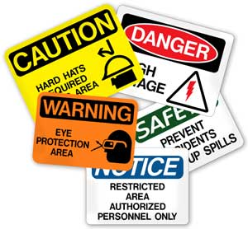
2.2 A TDK-csoport és munkavállalói
2.2.6 Biztonságos, egészséges és kényelmes munkakörnyezet fenntartása
Munkahelyi balesetek kivédése
Az üzleti tevékenység egyik legfontosabb része a munkavállalók biztonságának és egészségének fenntartása. A munkahelyi balesetek megelőzése érdekében a TDK-csoport szigorúan betart minden alkalmazható jogszabályt és előírást, és a munkahelyi biztonságra vonatkozó belső vállalati szabályt és előírást, melyet a TDK-csoport tagsági szervezetei hoztak létre és fogadtak el. Fontos a rendszeres balesetvédelmi oktatások tartása, ahol a munkavállalókat módszeresen tanítják a lehetséges problémák felfedezésére és kiküszöbölésére a balesetek megelőzése érdekében.
Tarts fenn biztonságos és egészséges munkakörnyezetet a jogszabályoknak, előírásoknak és a belső vállalati szabályzatoknak való megfelelés által!

Slide 21
＜5. eset＞
2.2.2 A munkavállalók különbözőségének/személyiségének/egyéniségének tisztelete
2.2.4 Az emberi jogok tisztelete és a hátrányos megkülönböztetés tilalma
Roy nyilvánosan üvöltött a beosztottjával Samanthával, egy a munkájában többször elkövetett hibáért.
A kollégái előtt Roy hosszan ordibált vele: “Semmirekellő vagy!”, “Ki foglak rúgni!”, “Idióta vagy!”
Melyik viselkedés a legmegfelelőbb?
1. Szükség van a munkavállalók hibáinak kijavítására, de fontos, hogy nyugodtan beszéljünk, és tartsuk tiszteletben a méltóságukat.
2. Elkerülhetetlen, hogy Roy ordibáljon Amandával, mert ugyanazt a hibát többször elkövette.
Nincs semmi kivetnivaló abban, hogy ordibáljunk a munkavállalókkal, amennyiben az nem a kollégák előtt történik.

Slide 22
＜5. eset＞
2.2.2 A munkavállalók különbözőségének/személyiségének/egyéniségének tisztelete
2.2.4 Az emberi jogok tisztelete és a hátrányos megkülönböztetés tilalma
Roy nyilvánosan üvöltött a beosztottjával Samanthával, egy a munkájában többször elkövetett hibáért.
A kollégái előtt Roy hosszan ordibált vele: “Semmirekellő vagy!”, “Ki foglak rúgni!”, “Idióta vagy!”
Melyik viselkedés a legmegfelelőbb?
1. Szükség van a munkavállalók hibáinak kijavítására, de fontos, hogy nyugodtan beszéljünk, és tartsuk tiszteletben a méltóságukat.
2. Elkerülhetetlen, hogy Roy ordibáljon Amandával, mert ugyanazt a hibát többször elkövette.
Nincs semmi kivetnivaló abban, hogy ordibáljunk a munkavállalókkal, amennyiben az nem a kollégák előtt történik.

Slide 23
＜6. eset＞
2.2.6 Biztonságos, egészséges és kényelmes munkakörnyezet fenntartása
Mark 30 éve dolgozik operátorként egy üzemben. Ebben az üzemben a munkavállalóknak védőszemüveget kell viselniük, hogy elkerüljék a vegyszerek szembe jutását. Mark ezt a munkát védőszemüveg nélkül végzi, hiszen tapasztalt operátor, akinek még egyetlen balesete sem volt.
Mit gondolsz?
Mivel Marknak még nem volt balesete, nem kell viselnie a védőszemüveget.
Be kell tartania a szabályokat, függetlenül attól, hogy történt-e vele korábban baleset.
Mivel Mark 30 éve dolgozik ott, nem kell viselnie a védőszemüveget.

Slide 24
＜6. eset＞
2.2.6 Biztonságos, egészséges és kényelmes munkakörnyezet fenntartása
Mark 30 éve dolgozik operátorként egy üzemben. Ebben az üzemben a munkavállalóknak védőszemüveget kell viselniük, hogy elkerüljék a vegyszerek szembe jutását. Mark ezt a munkát védőszemüveg nélkül végzi, hiszen tapasztalt operátor, akinek még egyetlen balesete sem volt.
Mit gondolsz?
Mivel Marknak még nem volt balesete, nem kell viselnie a védőszemüveget.
Be kell tartania a szabályokat, függetlenül attól, hogy történt-e vele korábban baleset.
Mivel Mark 30 éve dolgozik ott, nem kell viselnie a védőszemüveget.

Slide 25

2.3 A TDK-csoport és a társadalom
2.3.3 A globális környezet védelme
Azon felismerés alapján, hogy a TDK-csoport felelőssége, hogy vállalati tevékenysége során a kedvező globális környezeti feltételeket megőrizze, a TDK-csoport úgy véli, hogy egy fenntartható társadalom megvalósítása az egyik legfontosabb elvégzendő feladat. A TDK-csoport ezért továbbra is betart minden alkalmazandó környezeti jogszabályt és előírást, és megtesz minden tőle telhetőt annak biztosítására, hogy a vállalat tevékenységei, termékei és szolgáltatásai semmilyen módon ne hassanak kedvezőtlenül a globális környezetre. A TDK-csoport környezetbarát technológiák és termékek kifejlesztésére törekszik, és aktívan közreműködik egy alacsony szén-dioxid kibocsátású társadalom létrehozásában globális szinten, egy újrahasznosító szemléletű társadalom kialakításában, a biológiai sokféleség védelmében és egyéb társadalmi ügyek megoldásában.
Légy proaktív a globális környezetről való ismeretek megszerzésében és törekedj annak védelmére!

Slide 26
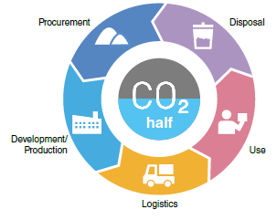
A globális környezet védelme: a TDK környezeti jövőképe 2035-re
TDK környezeti jövőképe 2035-re
A TDK-nál úgy véljük, hogy a hosszútávú környezetvédelmi tevékenység kulcsszerepet játszik a szociálisan fenntartható fejlődés elérésében.
A TDK környezeti jövőképe az, hogy „az életciklus-perspektívában 2035-re felére csökkentse a szén-dioxid-kibocsátást.“
Ez a hozzáállás abból a vélekedésből ered, hogy a termelővállalatok kötelessége vállalati tevékenységük során minimalizálni a környezeti terhelést és helyreállítani a természetes környezetet.
Hulladék-hasznosítás
Beszerzés
Fejlesztés/gyártás
Fel-használás
Logisztika

Slide 27
Visszaélés bejelentése

Slide 28

Mit jelent a visszaélés bejelentése?
Minden Etikai Tanács biztosít kapcsolattartó helyeket konzultáció céljából, és minden régiónak van egy segélyvonala, amely lehetővé teszi a TDK-csoport munkavállalói számára, hogy az üzletik etikával kapcsolatos témákról beszélhessenek, legyen szó ötletek megosztásáról vagy tanácsok kéréséről. Továbbá a súlyos megfelelési problémák, mint például kartellek, korrupció és a vezetőség tisztességtelen gyakorlatai gyors megoldásának előmozdítására a TDK-csoport létrehozott egy segélyvonalrendszert, amelyet független harmadik felek működtetnek mint például ügyvédi irodák, amelyek lehetővé teszik a munkavállalók számára, hogy értesítsék az Üzleti Etikai Bizottságot.
Ezek az eszközök gondoskodnak arról, hogy az információkat az adott körülményekhez képest a lehető legbizalmasabban kezeljék. Biztosítani kell, hogy az informáló személy nem szenved hátrányt azáltal, hogy nem cselekszik a saját akaratával ellentétesen. A fent említett jelentéseket tevő munkavállalók ellen szigorúan tilos fenyegetéseket vagy megtorlást alkalmazni.
Tegyél szóvá és jelents be minden olyan magatartást, amely megsért egy jogszabályt, előírást vagy a TDK magatartási kódexét!

